Slide 1

MELI
Data Science Challenge
Data & Analytics
Santiago Tovar Perilla
Científico de Datos

Slide 2
INTRODUCCIÓN
ÍNDICE
Descripción del problema de negocio seleccionado
METODOLOGÍA
Enfoque y técnicas utilizadas
RESULTADOS
Análisis Exploratorio e Hipótesis formuladas
Implementación de técnicas de NLP y clustering
Evaluación de la solución
CONCLUSIONES
Impacto en la experiencia del usuario
Propuestas para futuras mejoras

Slide 3
1
INTRODUCCIÓN
Descripción del problema de negocio seleccionado

Slide 4
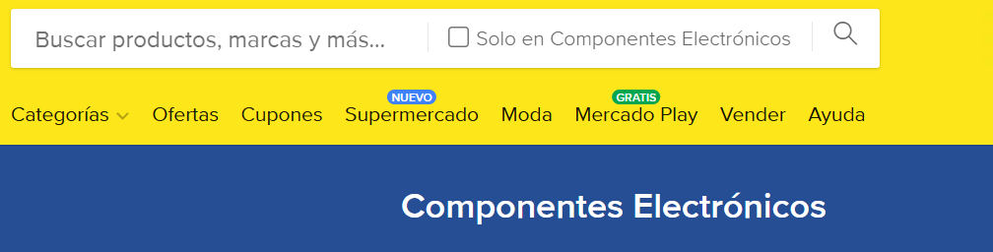
INTRODUCCIÓN
Descripción del problema de negocio seleccionado
En el marketplace de Mercado Libre, existen productos similares o idénticos vendidos por distintos sellers. Esto puede resultar en una experiencia de usuario confusa debido a la redundancia de opciones.
Objetivo del Proyecto:
Identificar y agrupar productos similares para mejorar la experiencia del usuario.
Facilitar la comparación de productos, permitiendo a los usuarios tomar decisiones de compra más informadas.
Relevancia:
Al reducir la saturación de listados, se mejora la usabilidad del marketplace.
Se optimiza el proceso de compra al presentar opciones comparables de manera clara.

Slide 5
2
METODOLOGÍA
Enfoque y técnicas utilizadas

Slide 6
Entendimiento del Problema
1
Consulta de datos mediante APIs
Exploración de Datos - Identificación de patrones
2
Variables de interés como los nombres de los productos, las imágenes asociadas a cada producto, los Atributos como marcas, modelos, GTIN, y dimensiones; y los precios asociados a los productos.
METODOLOGÍA
Enfoque y técnicas utilizadas
Preprocesamiento de Datos
3
Limpieza y normalización
Estandarización, lematización
Validación de imágenes
4
Selección de Modelos de Embeddings
Embeddings Textuales: Multilingües, Similitud Semántica.
Embeddings Visuales: CLIP

Slide 7
Clustering Inicial
5
Comparación de modelos de clustering para detectar clusters iniciales en títulos textuales
Uso de métricas como Silhouette Score para validar cohesión y separación de clusters.
6
Manejo de Outliers
METODOLOGÍA
Productos etiquetados como -1 por DBSCAN fueron analizados y reclusterizados.
Integración de embeddings visuales, precios normalizados, y marcas para mejorar la agrupación.
Enfoque y técnicas utilizadas
7
Clustering Secundario y Validación
Uso de métricas como Davies-Bouldin Score y Silhouette Score para evaluar el clustering híbrido.
Visualización y Análisis
8
Proyección de los datos en un espacio 2D mediante PCA y UMAP.
Análisis manual de muestras para verificar consistencia semántica en los clusters.

Slide 8
3
RESULTADOS
Análisis Exploratorio e Hipótesis formuladas

Slide 9
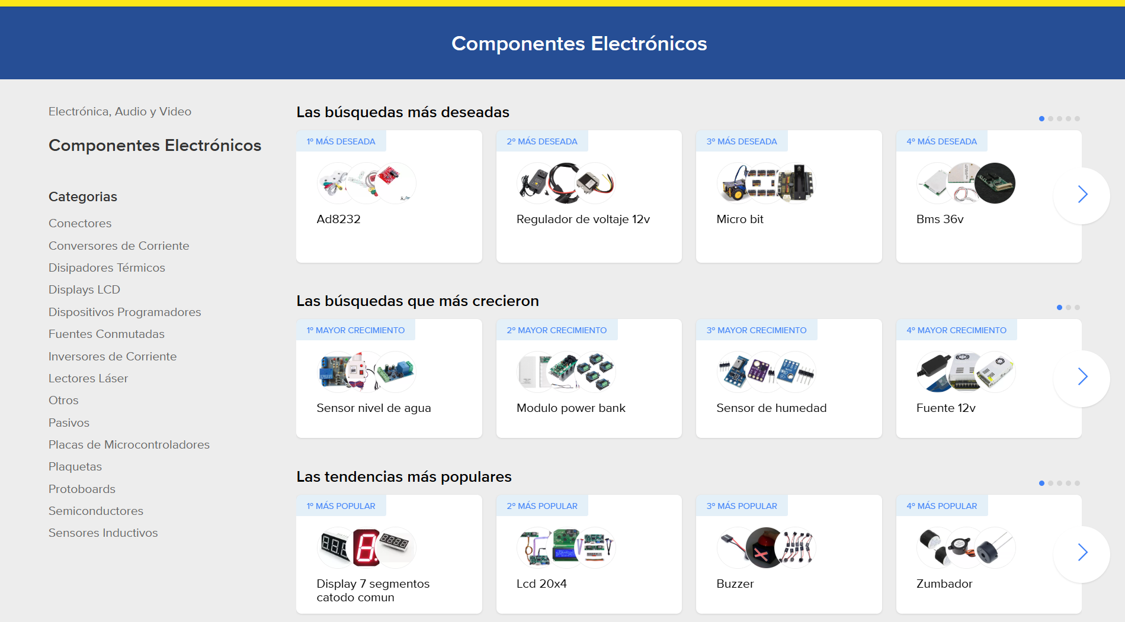

Slide 10
Elección inicial de variables
En el contexto del challenge, el objetivo es identificar y agrupar productos similares o idénticos en el marketplace. Para ello, se recomienda centrarse en los campos que permiten realizar comparaciones tanto desde el punto de vista textual como visual, y que aporten atributos relevantes del producto.
title
attributes
thumbnail
price
Contiene el título original del producto, que es esencial para evaluar la descripción y detectar similitudes semánticas.
Contiene información adicional relevante (como marca, modelo, etc.) que puede ser crucial para confirmar la similitud entre productos, especialmente cuando los títulos pueden variar ligeramente.
Proporciona la URL de la imagen principal del producto, la cual se utilizará para el análisis visual mediante la extracción de features
El precio es un dato útil para filtrar o agrupar productos, ya que productos similares suelen tener rangos de precio cercanos.

Slide 11
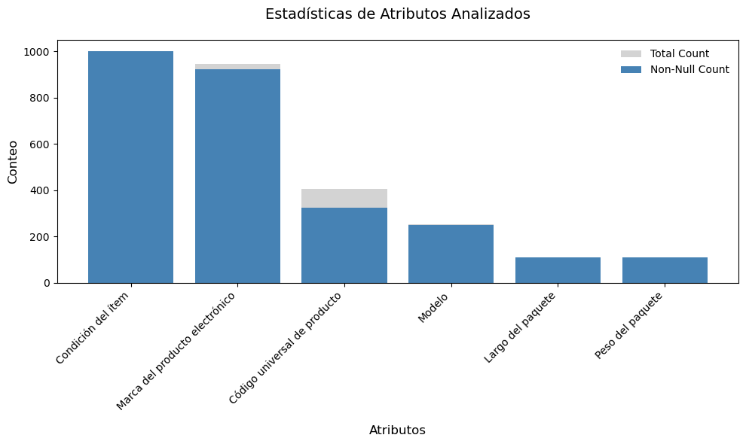
Exploración de Atributos

Slide 12
3
RESULTADOS
Preprocesamiento y exploración

Slide 13
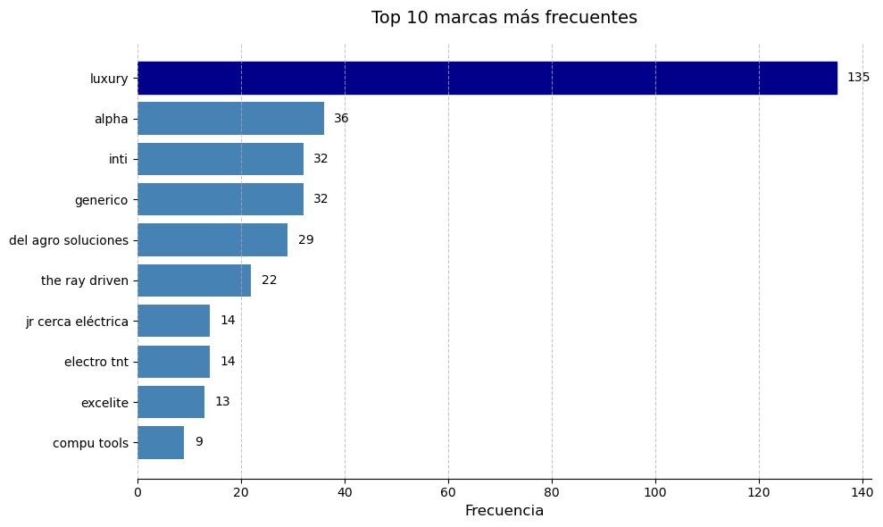
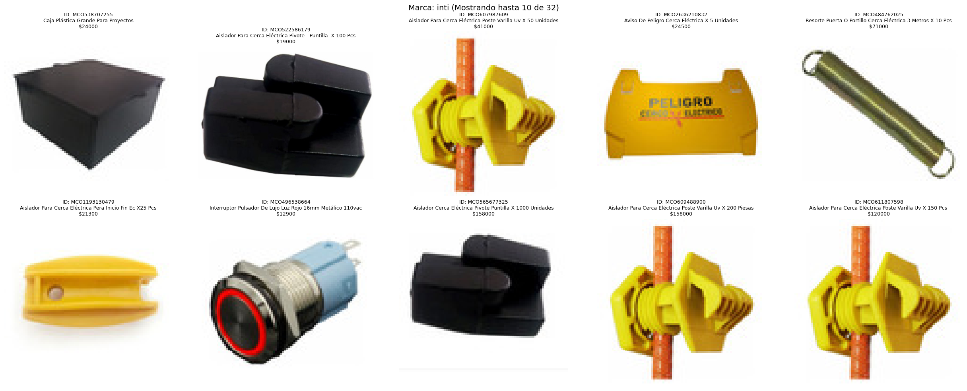
Marcas
Estandarización
Eliminar Espacios
Conversión a Minúsculas
Eliminación de Acentos
Unificación mediante Diccionario de Sinónimos

Slide 14
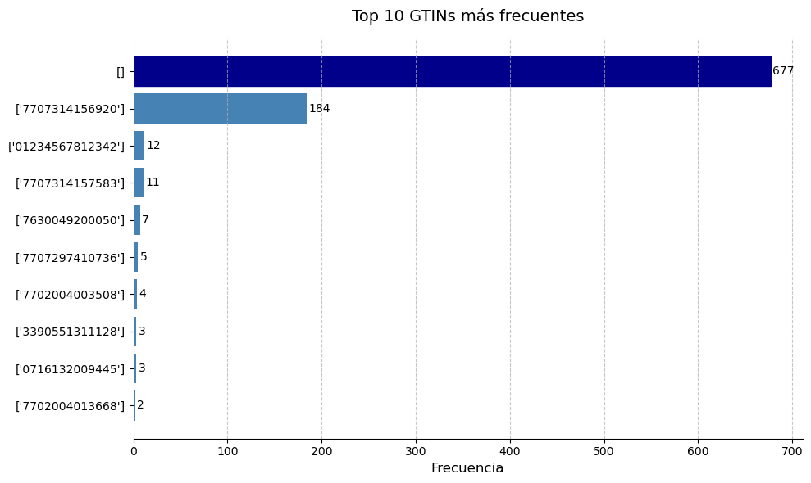
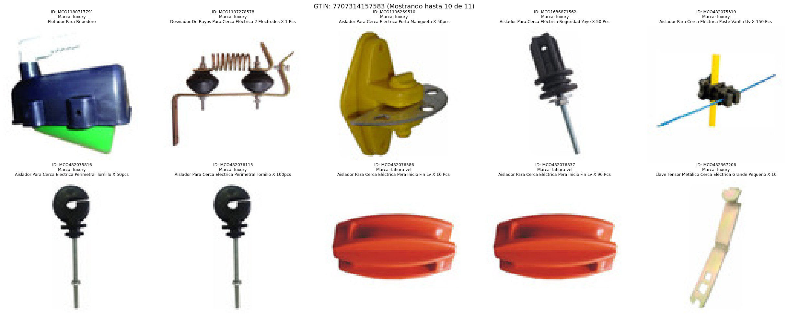
GTIN
Estandarización
Remover caracteres irrelevantes
Dividir múltiplos

Slide 15
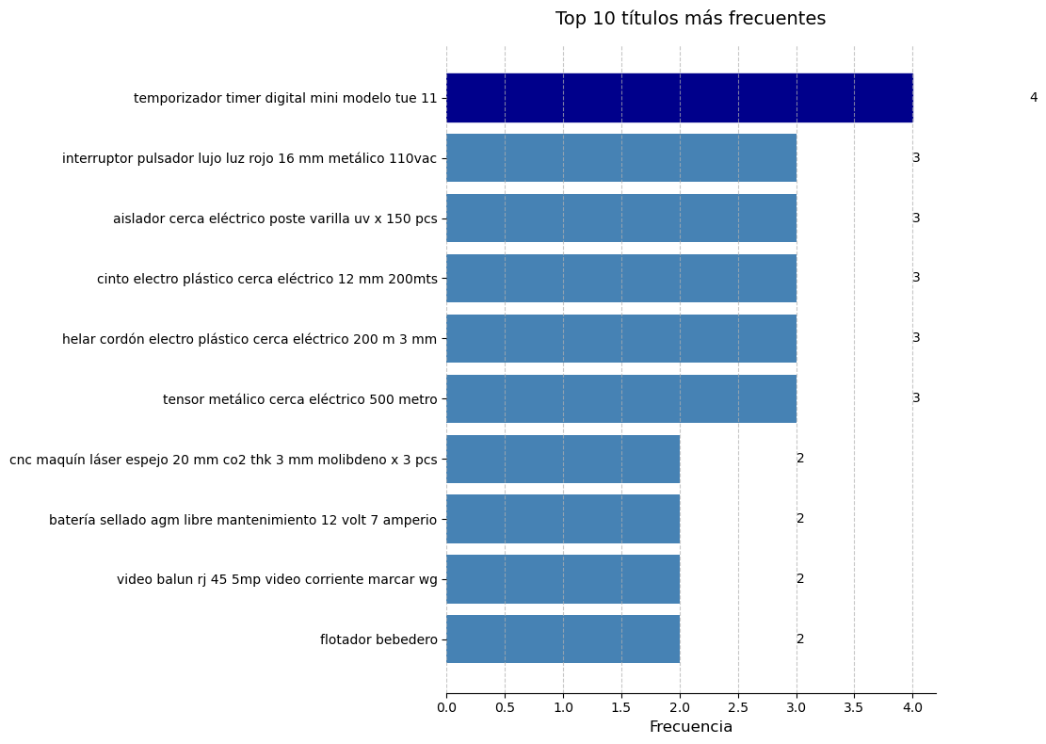
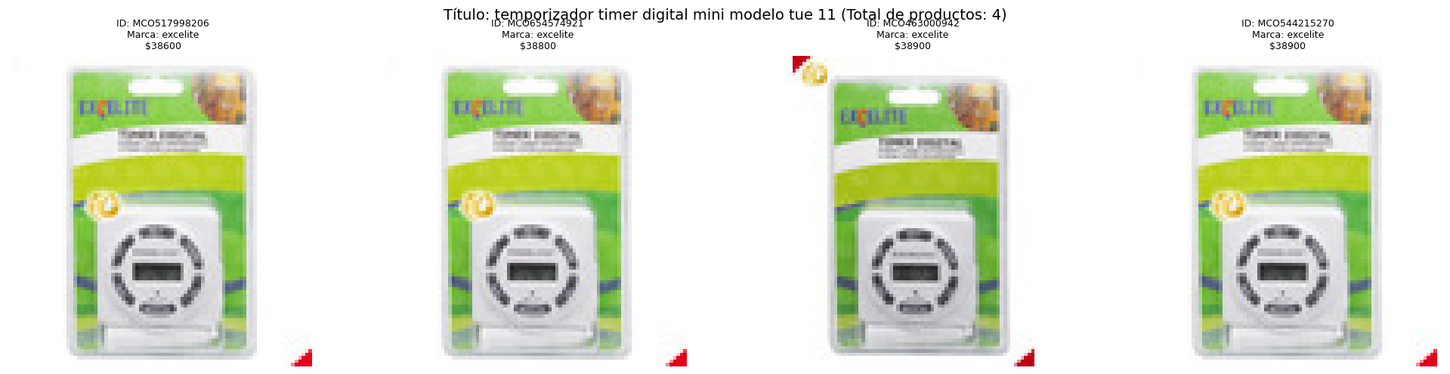
Títulos
Estandarización y lematización
Eliminar Espacios y caracteres especiales
Conversión a Minúsculas
Eliminación de stopwords
Lematización

Slide 16
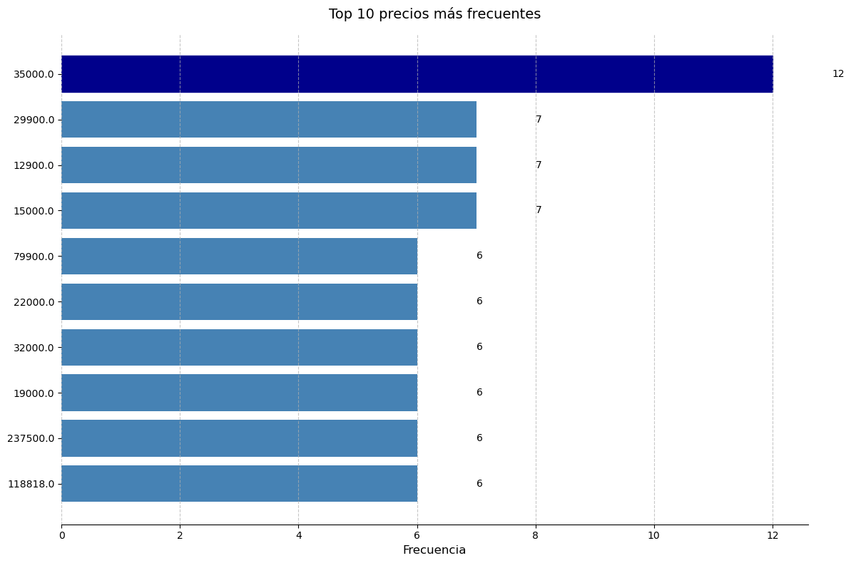
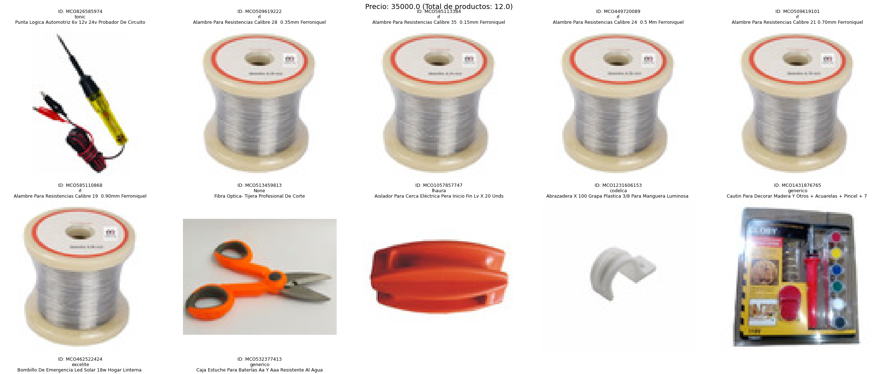
Precios
Estandarización
Eliminación símbolos
Eliminación de separadores de miles
Normalización y conversión a float

Slide 17
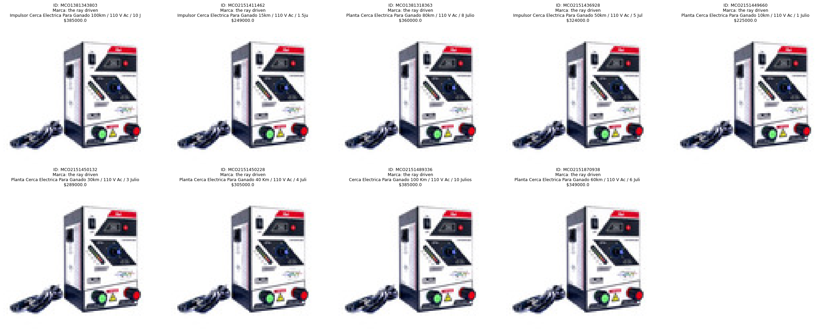
Thumbnail
Agrupación mismas imágenes

Slide 18
3
RESULTADOS
Implementación de técnicas de NLP y clustering

Slide 19
Elección de modelo de embeddings de texto
intfloat/multilingual-e5-large-instruct
Silhouette Score para k=662: 0.1696
Inercia para k=662: 7.7326
Open AI "text-embedding-3-large"
Silhouette Score para k=502: 0.1887
Inercia para k=502: 88.9096
Comparación con K-means
hiiamsid/sentence_similarity_spanish_es
Inercia: Mide la compacidad de los clusters. Se utiliza en el método del codo.
Silhouette Score: Evalúa la separación y cohesión de los clusters.
Exactitud del 95.84%

Slide 20
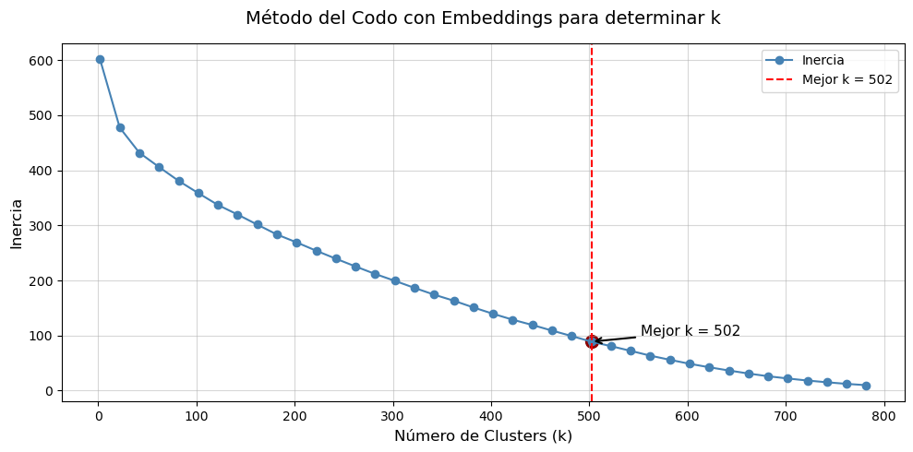
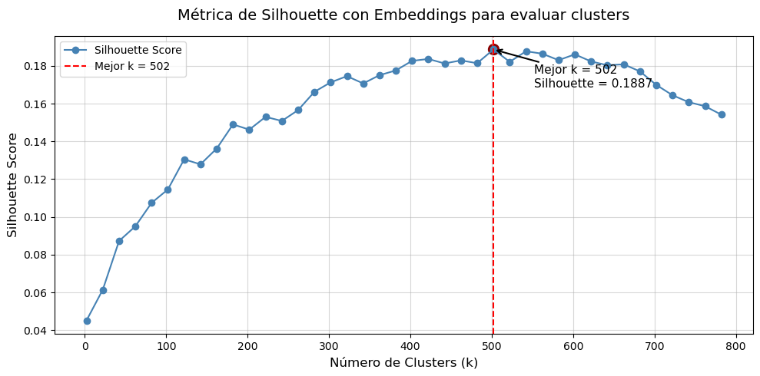

Slide 21
Elección de modelo de embeddings de texto
Comparación basada en
title
attributes
thumbnail
price
Contiene el título original del producto, que es esencial para evaluar la descripción y detectar similitudes semánticas.
Contiene información adicional relevante (como marca, modelo, etc.) que puede ser crucial para confirmar la similitud entre productos, especialmente cuando los títulos pueden variar ligeramente.
Proporciona la URL de la imagen principal del producto, la cual se utilizará para el análisis visual mediante la extracción de features
El precio es un dato útil para filtrar o agrupar productos, ya que productos similares suelen tener rangos de precio cercanos.

Slide 22
DEFINICIÓN
DE UNIVERSOS FINALES
Objetivo
Metodología
Detalles
DEFINIDOR DE FENÓMENOS CRIMINALES
PIPELINE DE GENERACIÓN DE INFORMACIÓN ESTRUCTURADA
PREGUNTA A PREGUNTA
Extracción sistemática de respuestas conceptuales que fueron desarrolladas en conjunto con los analistas expertos de cada fenómeno para definir si el relato hace parte o no del universo final del fenómeno criminal.
Entrada de datos: Relatos seleccionados y categorizados en los universos de tráfico de migrantes y reclutamiento ilícito.
Instrucción de modelo: Uso de prompts para guiar al modelo en la extracción de respuestas a las preguntas definidoras..
Almacenamiento de resultados: Salida organizada en formato CSV con relato original y respuestas estructuradas.
Modelo utilizado: Meta-Llama-3.1-70B-Instruct y Auto Tokenizer para la gestión de tokens.
Funcionalidades clave:
find_max_tokens_preguntas: Priorización de relatos extensos y complejos.
PROMPTS
PUNTOS A TENER EN CUENTA
Se establece que el rol del modelo sea ser un asistente especializado en la extracción de información de relatos sobre actividades ilegales con un enfoque puntual en el tráfico de inmigrantes o reclutamiento ilícito. También se hace énfasis en que el modelo mantenga la consistencia respondiendo específicamente a la información preguntada sin añadir información adicional. También se hace énfasis en mantener la fidelidad hacia el relato evitando inferir información que no sea explícita al relato
NA: Si el relato no contiene información valiosa se completa con “NA” para poder estandarizar más rápido, así mismo se le da instrucciones de solo responder a la pregunta indicada sin comentarios o justificaciones adicionales.

Slide 23
Tráfico de Migrantes
INGENIERÍA DE PROMPTS ENFOCADO EN EL FENÓMENO CRIMINAL
Tráfico de Migrantes
INGENIERÍA DE PROMPTS PARA DEFINIR DE FORMA ANALÍTICA SI UN RELATO HACE PARTE DEL FENÓMENO CRIMINAL
trafico_inmigrantes
relacion_trafico_inmigrantes
participación_de_gao_o_gdo
¿El relato de los hechos describe un delito de tráfico de migrantes que se haya o se esté materializado?. ART. 188. Del tráfico de migrantes. El que promueva, induzca, constriña, facilite, financie, colabore o de cualquier otra forma participe en la entrada, tránsito o salida de personas del país, sin el cumplimiento de los requisitos legales, con el ánimo de lucrarse o cualquier otro provecho para si o otra persona. Si no es un hecho materializado y solo se refiere a relaciones indirectas, otros delitos, o violaciones a los derechos humanos que no sean un delito de tráfico de migrantes, indicar solamente 'NA'.
¿El relato de los hechos tienen relación con el delito de tráfico ilegal de migrantes?, Establece una respuesta entre Sí, No. De ser así, extrae explicitamente del relato cual es dicha relación. No respondas nada más que esta pregunta, no incluyas la pregunta en tu respuesta. ART. 188. Del tráfico de migrantes. El que promueva, induzca, constriña, facilite, financie, colabore o de cualquier otra forma participe en la entrada, tránsito o salida de personas del país, sin el cumplimiento de los requisitos legales, con el ánimo de lucrarse o cualquier otro provecho para si o otra persona. Características del delito de tráfico ilegal de migrantes: Consentimiento: A diferencia de la trata de personas, el tráfico de migrantes implica el consentimiento de los migrantes que desean cruzar las fronteras ilegalmente. Beneficio financiero: Los traficantes de migrantes buscan obtener un beneficio económico o material de sus actividades. Riesgo y explotación: Aunque los migrantes consienten el cruce ilegal, a menudo se encuentran en situaciones peligrosas, sufren abusos y explotación, y enfrentan graves riesgos para su vida y bienestar. Temporalidad: La relación entre el traficante y el migrante generalmente termina una vez que el cruce ilegal de la frontera se ha completado y el traficante ha recibido su pago. Las actividades relacionadas con el tráfico ilegal de migrantes pueden incluir el uso de documentos falsificados, la provisión de transporte y hospedaje, y la facilitación del cruce de fronteras por medios ilegales.
Extrae la lista de GAO (Grupos Armados Organizados) o GDO (Grupos Delictivos Organizados) mencionados en el relato, separados por comas. GAO (Grupos Armados Organizados) incluyen guerrillas, bandas criminales, narcotraficantes, etc., que operan de manera organizada con diversos fines. GDO (Grupos Delictivos Organizados) son grupos criminales organizados para cometer delitos como tráfico de drogas, personas, extorsión, contrabando, entre otros. Si no se mencionan GAO o GDO, indica solamente 'NA'.

Slide 24
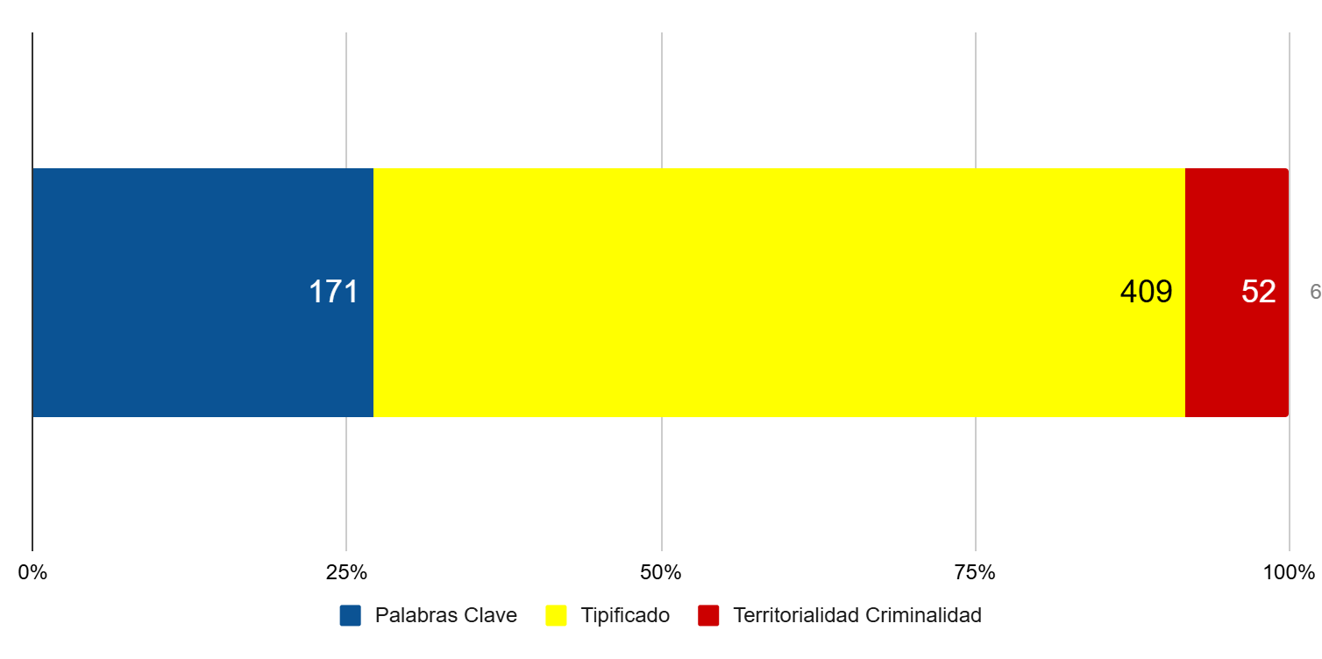
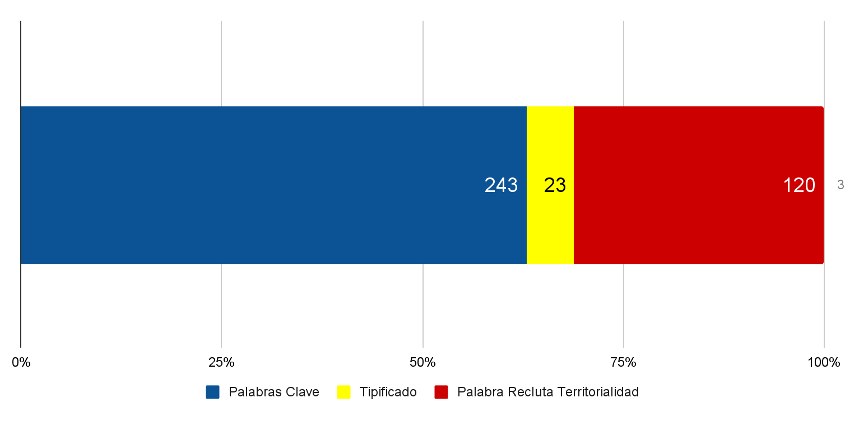
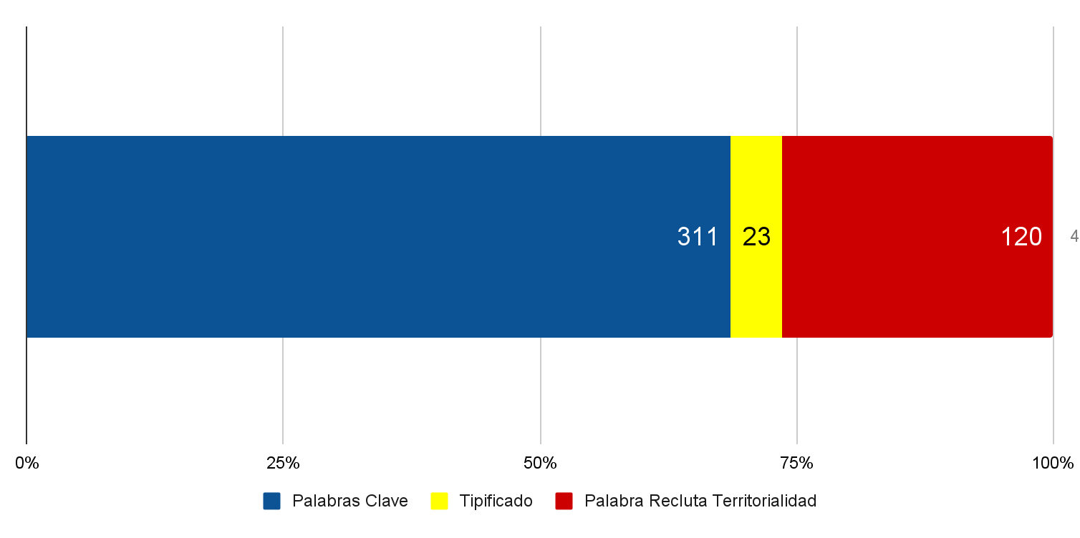
Tráfico de Migrantes
UNIVERSO FINAL
Definición de Universos Finales
632 Noticias Criminales que tienen relación o es un delito materializado de tráfico de migrantes.
Reclutamiento
UNIVERSO FINAL
386 Noticias Criminales que tienen relación o es un delito materializado de tráfico de migrantes.

Slide 25
3
RESULTADOS
Métricas de Evaluación

Slide 26
1
Tiempos de Ejecución
0.0522 segundos por token por pregunta
Dos minutos y 20 segundos por pregunta por relato en promedio
2
Relatos que describen un delito de Reclutamiento Ilícito materializado
RESULTADOS
Métricas de Evaluación
Exactitud del 72.38%
Precisión del 95%
Reclutamiento Ilícito
Evaluación por parte de los consultores de FUPAD de todo el Universo Inicial
3
Relatos con relación al delito de Reclutamiento Ilícito
Exactitud del 70.21%
Precisión del 86%
4
Extracción de los Grupos Armados Organizados y Grupos Delictivos Organizados
Exactitud del 87.76%

Slide 27
3
RESULTADOS
Caracterización de Universos

Slide 28
CARACTERIZACIÓN
DE UNIVERSOS FINALES
Objetivo
Metodología
Detalles
EXTRACTOR DE CONTEXTOS Y ENTIDADES
PIPELINE DE GENERACIÓN DE INFORMACIÓN ESTRUCTURADA
FORMATO JSON
Extracción sistemática de información estructurada a partir de relatos, que genera no solamente la extracción de entidades, sino un contexto que permita entender el rol de esa entidad en la consecución del delito. Entidades enfocadas en las necesidades expresadas por los analistas.
Entrada de datos: Relatos seleccionados y categorizados en los universos de tráfico de migrantes y reclutamiento ilícito.
Instrucción de modelo: Uso de prompts para guiar al modelo en la extracción de entidades clave.
Almacenamiento de resultados: Salida organizada en formato CSV con relato original y respuestas estructuradas.
Modelo utilizado: Meta-Llama-3.1-70B-Instruct y Auto Tokenizer para la gestión de tokens.
Funcionalidades clave:
find_max_tokens_preguntas: Priorización de relatos extensos y complejos.
extract_json_list: Verificación y extracción de respuestas en formato JSON.
PROMPTS
PUNTOS A TENER EN CUENTA
Prompts específicos por cada tipo de entidad para guiar la salida en JSON. Si hay múltiples entidades en una misma noticia criminal, esta se duplica la cantidad de entidades que esta posea de forma recursiva.
Instrucciones en inglés para mejorar la capacidad de racionamiento del Modelo.
Validación con prompts de corrección si la salida no es válida.

Slide 29



ENTIDADES A CONTEXTUALIZAR
Tráfico de Migrantes - JSON
Personas
Bienes
Empresas
[
{
"nombre": "Nombre",
"alias": "Alias",
"id_capturado": "Número de identificación",
"tel_capturado": "Abonado telefónico",
"rol": "Rol de la persona en el relato”
}
]
[
{
"nombre_bien": "Nombre del bien",
"codigo_bien": "Código alfanumérico del bien",
"rol_bien": "Rol del bien en el delito"
}
]
[
{
"empresa": "Nombre de la empresa",
"nit_empresa": "NIT de la empresa",
"tel_empresa": "Abonado telefónico de la empresa",
"rol_empresa": "Rol de la empresa en el delito"
}
]

Slide 30

ENTIDADES A CONTEXTUALIZAR
Reclutamiento Ilícito - JSON
"mot": "Motivación para unirse al grupo armado o 'NA'",
"rec_prac": "Práctica utilizada para el reclutamiento o 'NA'",
"act_grupo": "Actividades desarrolladas en el grupo armado o 'NA'",
"armas": "Lista de armas utilizadas o 'NA'",
"tiempo": "Tiempo de permanencia en meses o 'NA'",
"esc_entr": "Escuelas de entrenamiento mencionadas o 'NA'",
"f_desv": "Fecha de desvinculación en formato DDMMAAAA o 'NA'",
"l_desv": "Lugar de desvinculación o 'NA'",
"just": "Si la víctima fue sometida o se entregó a la justicia o 'NA'"
}
]
Personas
Menores víctimas de reclutamiento
[
{
"nombre": "Nombre",
"alias": "Alias",
"id_capturado": "Número de identificación",
"tel_capturado": "Abonado telefónico",
"rol": "Rol de la persona en el relato”
}
]
[
{
"nom": "Nombre del menor reclutado o 'NA'",
"edad": "Edad del menor reclutado o 'NA'",
"doc_id": "Documento de identidad o 'NA'",
"f_nac": "Fecha de nacimiento en formato DDMMAAAA o 'NA'",
"etnia": "Pertenencia etnica o 'NA'",
"esc": "Nivel escolar o 'NA'",

Slide 31

ENTIDADES A CONTEXTUALIZAR
Extracción geográfica y temporal de contextos y entidades para
Relatos de Tráfico Ilícito de Migrantes - Reclutamiento Ilícito JSON
Lugares
[
{
"lugar_descrito": "Descripción del lugar tal y como aparece en el relato, junto con todos los detalles suministrados",
"contexto_conexion_delito": "Contexto o suceso que conecta el lugar con la comisión del delito",
"departamento": "Departamento",
"municipio": "Municipio",
"vereda": "Vereda",
"centro_poblado": "Centro Poblado",
"comunidad_afro": "Comunidad Afro",
"resguardo_indigena": "Resguardo Indígena",
"parque_nacional_natural": "Parque Nacional Natural",
"informacion_vial": "Información Vial",
"informacion_hidrografica": "Información Hidrográfica",
"fecha_evento": "Fecha del suceso o contexto que conecta el lugar con la comisión del delito, en formato DDMMAAAA"
}
]

Slide 32
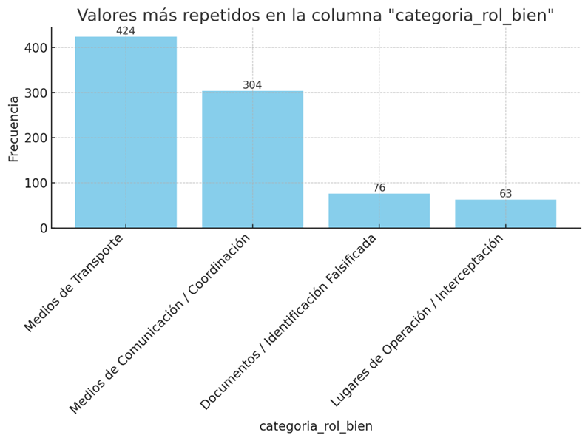
RESULTADOS
Bienes
Tráfico de Migrantes
Se extrajo 1351 nombres de bienes, 514 códigos de bienes, 1344 roles de los bienes.

Slide 33
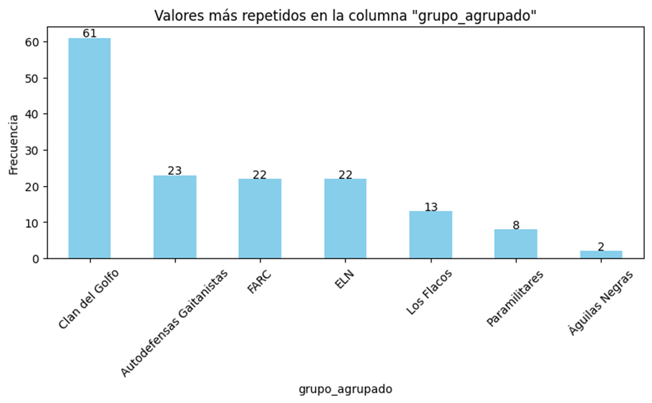
RESULTADOS
Grupos Armados
Tráfico de Migrantes (Universo Inicial)
Este análisis sugiere una predominancia del "Clan del Golfo" en los registros, aunque existen otros grupos mencionados con menor frecuencia.

Slide 34
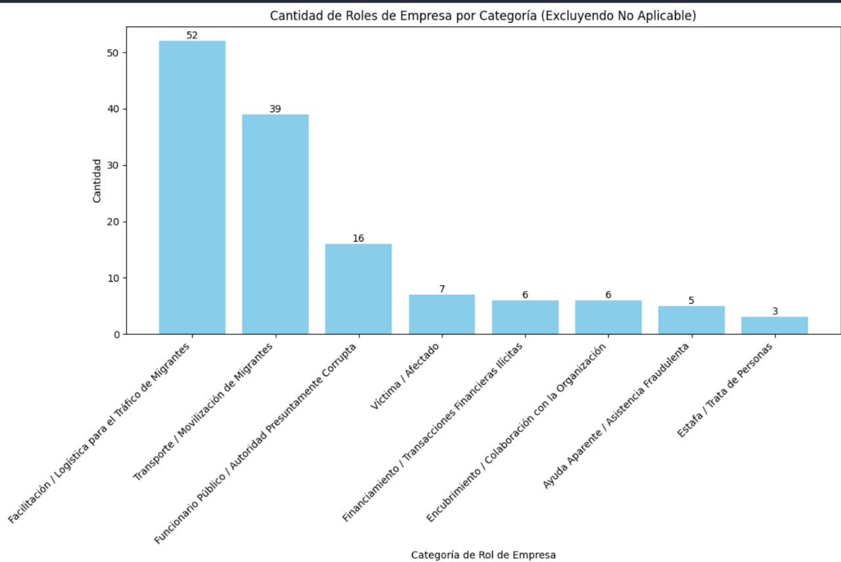
RESULTADOS
Empresas
Tráfico de Migrantes
Se extrajo 492 menciones de empresas, 499 roles de empresa, 662 NITs, 639 números de teléfono normalizados, y 499 categorías de rol asociadas a empresas.

Slide 35
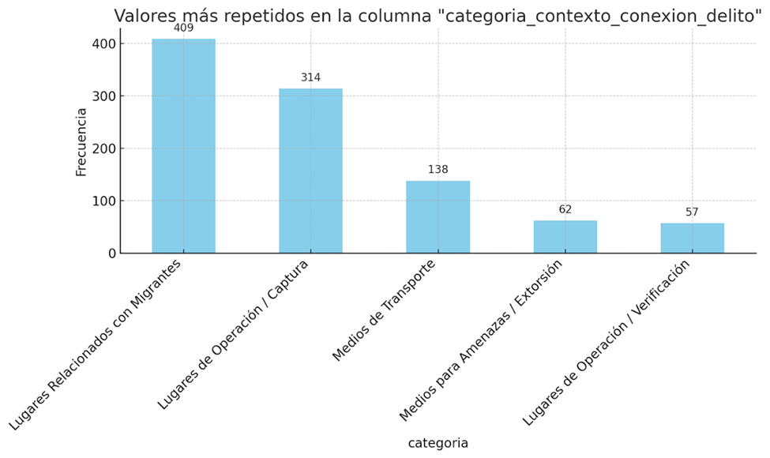
RESULTADOS
Lugares
Tráfico de Migrantes
Se encontraron 1855 lugares con su respectivo contexto, 1327 fechas asociadas a esos lugares. Así como una caracterización detallada de esos lugares con 1268 municipios, 1224 departamentos, 483 informaciones viales, 324 centros poblados, 90 informaciones hidrográficas, 58 veredas, 6 parques nacionales, 4 comunidades afro y 1 resguardo indígena..

Slide 36
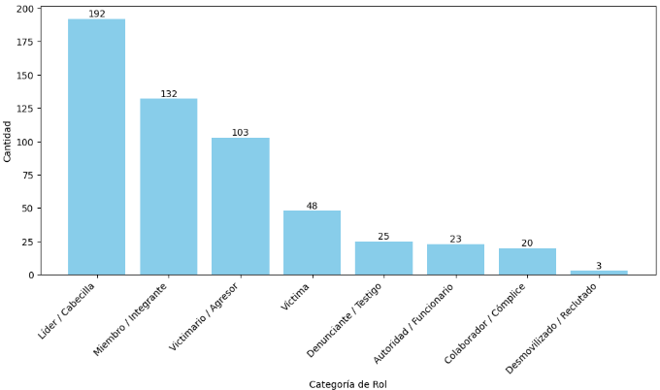
RESULTADOS
Personas
Reclutamiento
Se extrajo 483 nombres, 320 alias, 794 roles, 97 identificaciones y 122 números de teléfonos de personas.

Slide 37
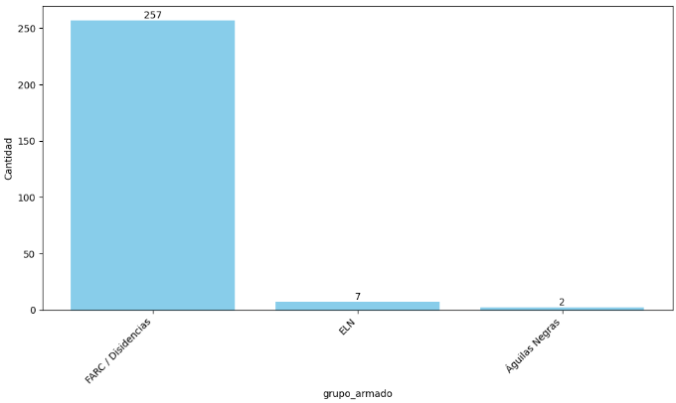
RESULTADOS
Conexiones de Grupos Armados de Personas
Reclutamiento
Se encontraron 266 afiliaciones de grupos armados, 165 referentes al Bloque Occidental Comandante Jacobo Arenas, con 162 afiliaciones precisas al frente.

Slide 38
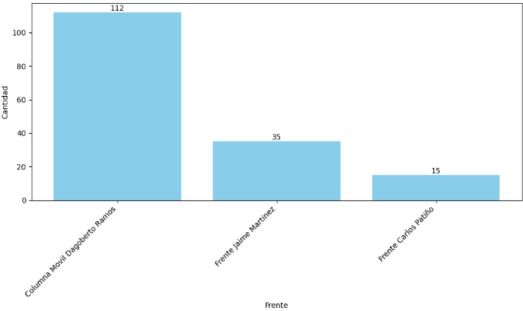
RESULTADOS
Conexiones de Frentes de Personas
Reclutamiento
Se encontraron 266 afiliaciones de grupos armados, 165 referentes al Bloque Occidental Comandante Jacobo Arenas, con 162 afiliaciones precisas al frente.

Slide 39
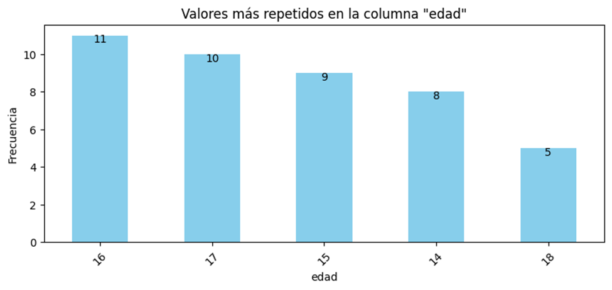
RESULTADOS
Menores Reclutados
Reclutamiento
Se extrajo 121 nombres de menores con las siguientes caracterizaciones: 93 prácticas de reclutamiento, 79 edades,, 72 etnias, 71 justificaciones de su afiliación al grupo armado, 60 documentos de identidad, 55 menores con uso de armas, 52 lugares de desvinculación del grupo armado y 44 respectivas fechas de desvinculación, así como 35 actividades reportadas en el grupo, 32 temporalidades del tiempo en el grupo armado, 20 niveles de escolaridad, 17 fechas de nacimiento, 14 motivaciones, y 3 escuelas de entrenamiento mencionadas.

Slide 40
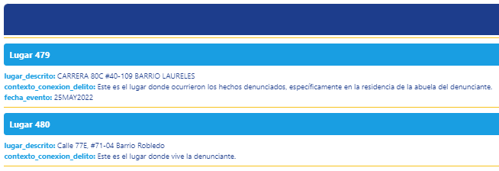
RESULTADOS
Lugares
Reclutamiento
Se encontraron 1447 lugares con su respectivo contexto, 1036 fechas asociadas a esos lugares. Así como una caracterización detallada de esos lugares con 977 municipios, 945 departamentos, 374 informaciones viales, 242 centros poblados, 69 informaciones hidrográficas, 46 veredas, 4 parques nacionales, 2 comunidades afro y 1 resguardo indígena..

Slide 41
3
RESULTADOS
Relacionador de Noticias Criminales
Redes de Tráfico de Migrantes y Reclutamiento Ilícito

Slide 42
Construcción de Redes Complejas
Integración de los proyectos TRAILS entre las direcciones de Apoyo a la Investigación y Análisis contra la Criminalidad Organizada y de Políticas Públicas
Análisis de Redes Complejas
Construcción de las Redes
Optimización y Visualización de Redes
Lectura y Preparación de Datos: Filtrado de filas sin identificadores.
Generación de Redes:
Redes de Personas
Red principal de personas: Utiliza identificadores de personas y noticias criminales. Permite visualizar y analizar las conexiones directas entre individuos y sus relaciones con eventos criminales.
Red secundaria de personas: Usa nombres de personas sin identificaciones y noticias criminales. Ayuda a observar conexiones entre individuos y su vinculación con noticias.
Red principal de personas y teléfonos: Combina números telefónicos con personas, enfocándose en patrones de comunicación y posibles jerarquías.
Valor agregado: Roles y contextos de cada nodo de las redes
Atributos de los Nodos: Incluyen color, tipo, rol, categoría y grupo armado.
El análisis de redes permite estudiar interacciones y estructuras clave. Se emplea la biblioteca NetworkX en Python para el análisis de datos de trafico ilícito de migrantes y reclutamiento de menores.
3. Filtrado de la Red: Eliminación de nodos de grado 1 para simplificar la red.
4. Subgrafo Filtrado: Creación de subgrafos más condensados para un análisis más enfocado.
5. Visualización Interactiva: Página HTML con parámetros personalizables y opciones interactivas para facilitar el análisis.

Slide 43

Libro FUPAD FGN IA

